Slide 1



Rotarys utdanningsprogram for ungdomsledere

Slide 2


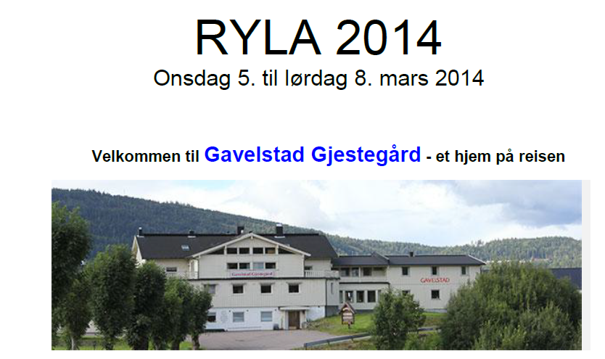
ÅRETS ARRANGEMENT

Slide 3
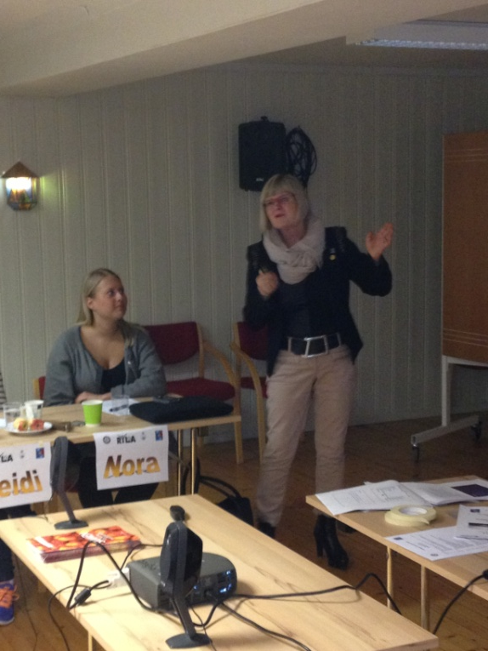
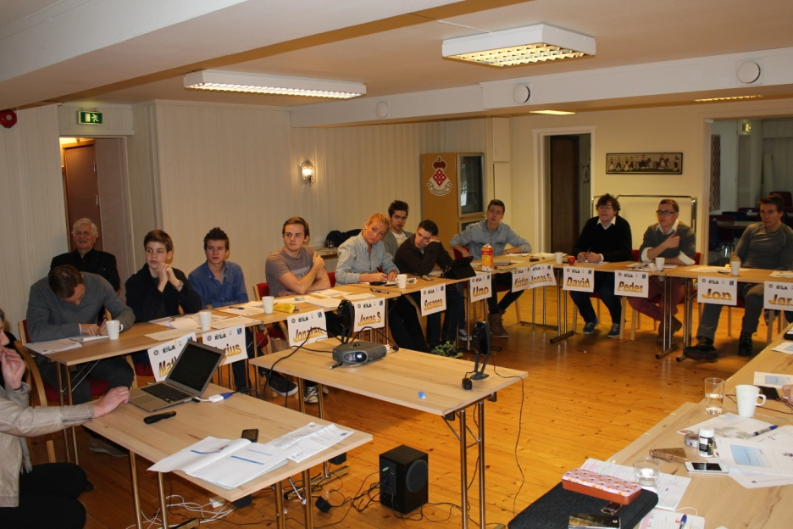
ÅRETS TEMA
-Etablering
-Igangsetting/Ledelse
-Etikk

Slide 4
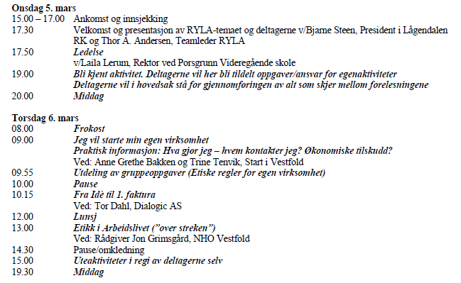
RYLA 2014 I DISTRIKT 2290

Slide 5
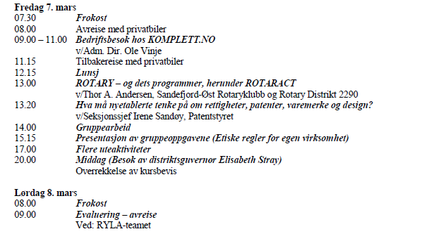
RYLA 2014 I DISTRIKT 2290

Slide 6
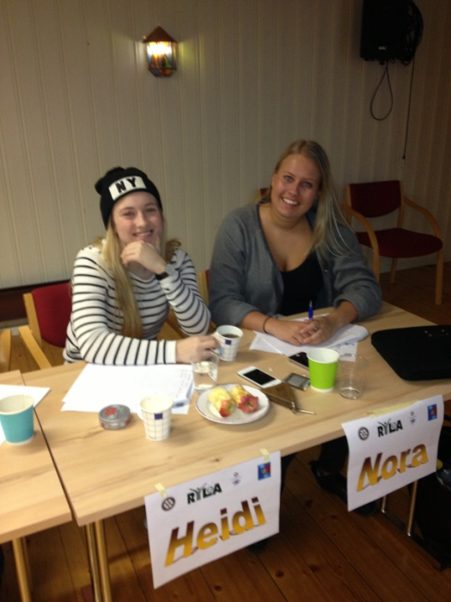
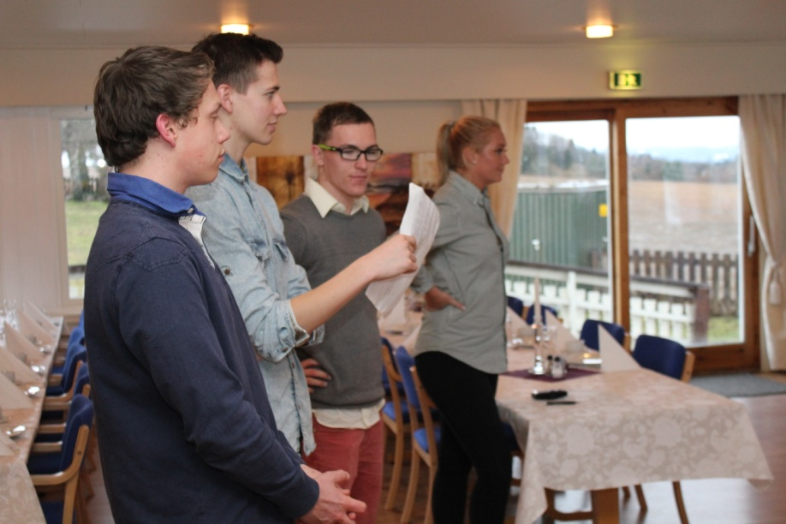
VERKTØY
-Intervjuer (gjensidig presentasjon)
Gruppeoppgaver
  Etiske regler for egen virksomhet
  Ansvar for programmet mellom forelesningene
    Inne
    Ute

Slide 7

EGET SANGHEFTE

Slide 8
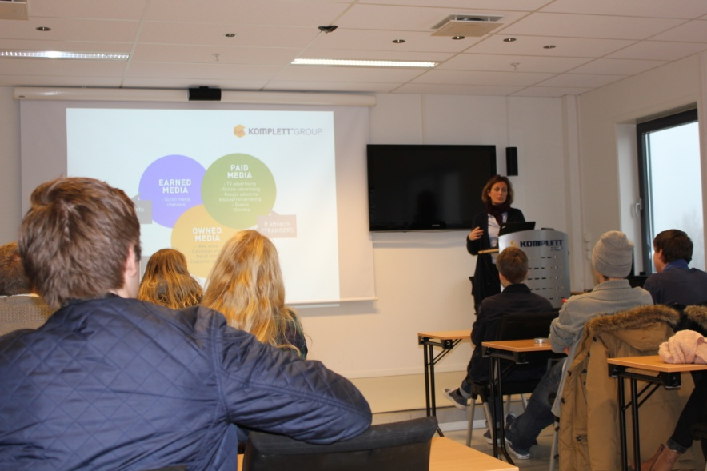
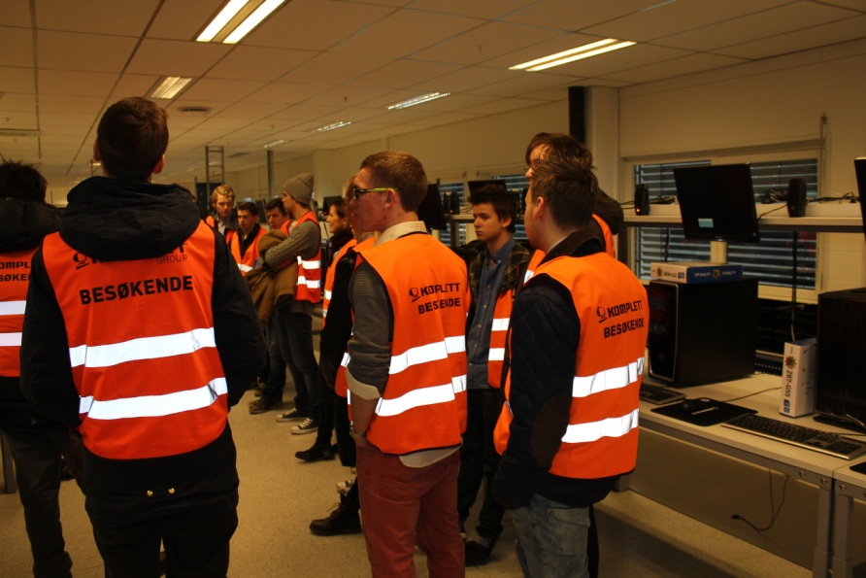
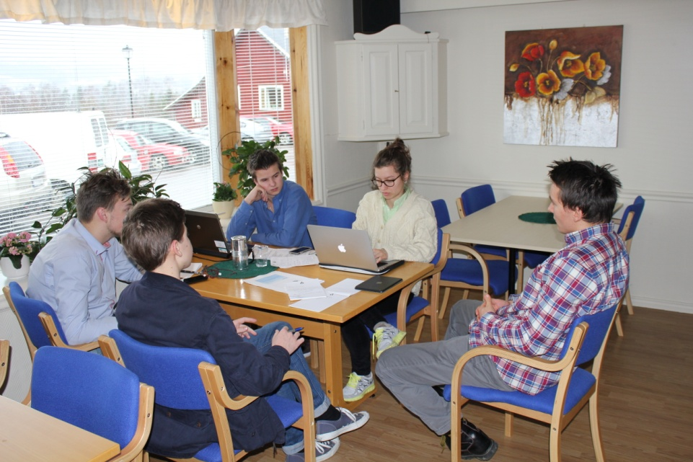
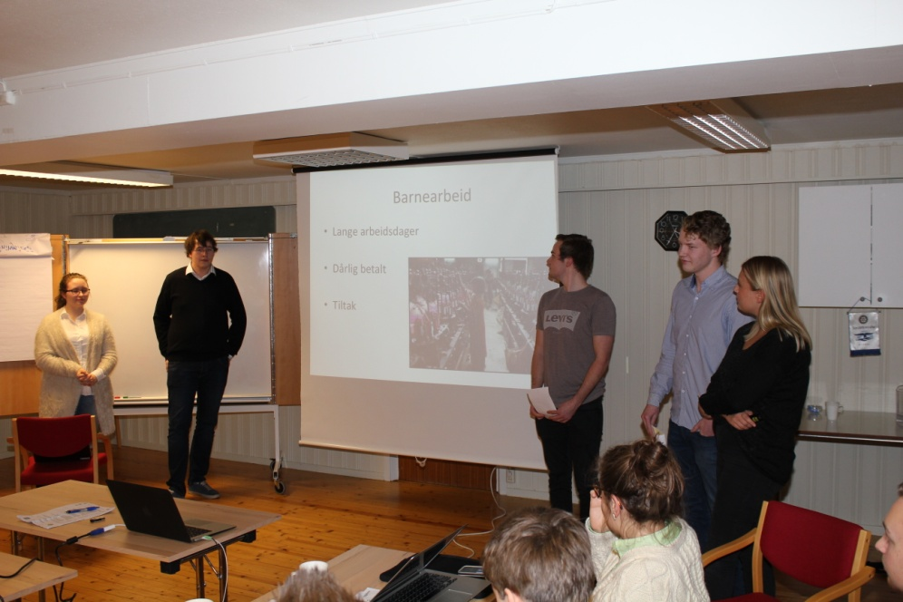

Slide 9
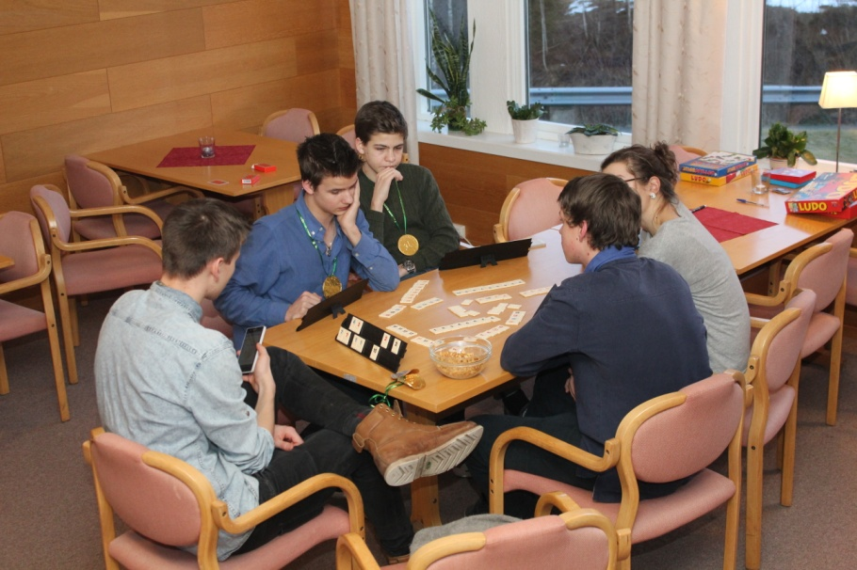
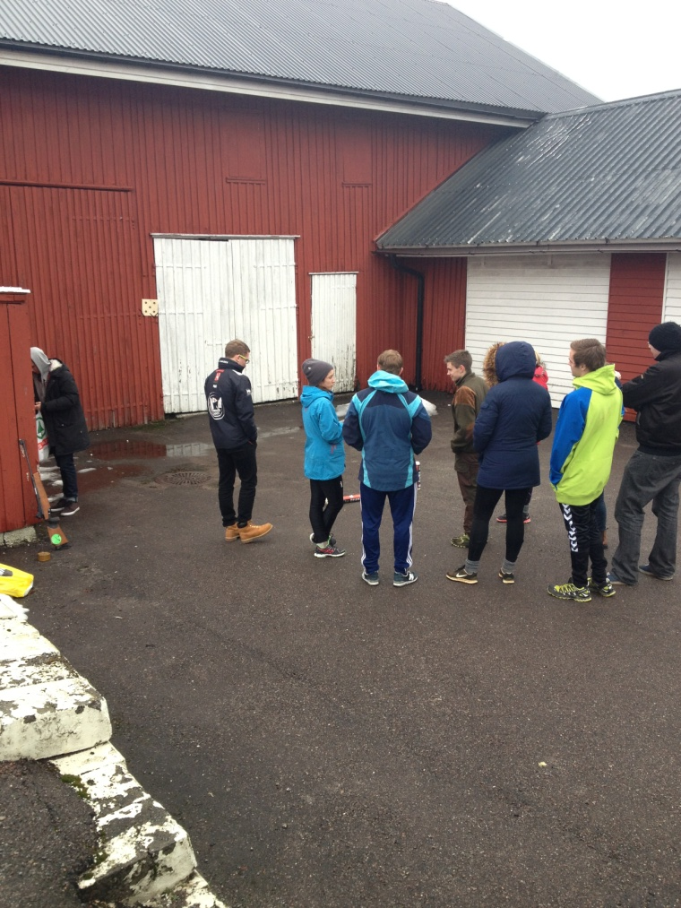
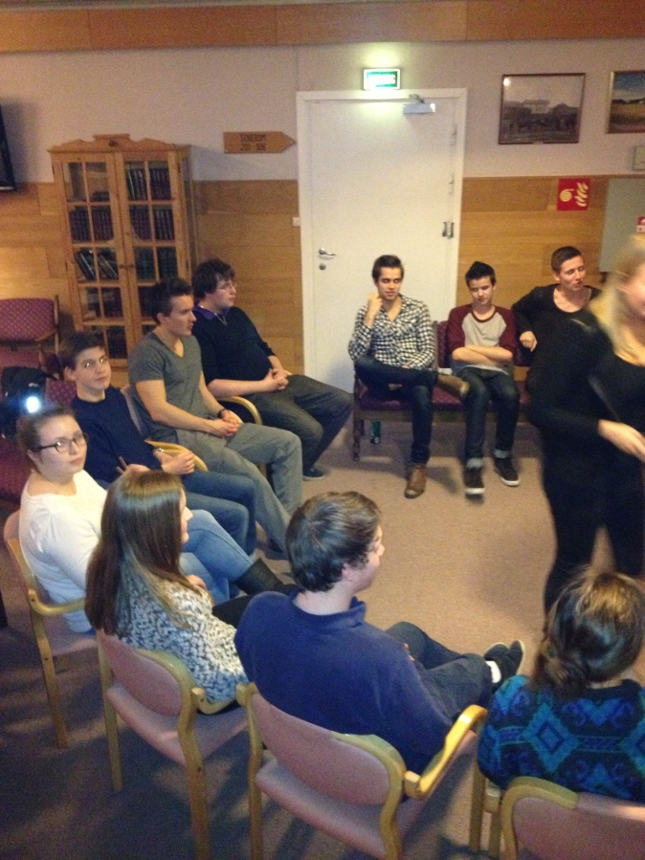

Slide 10
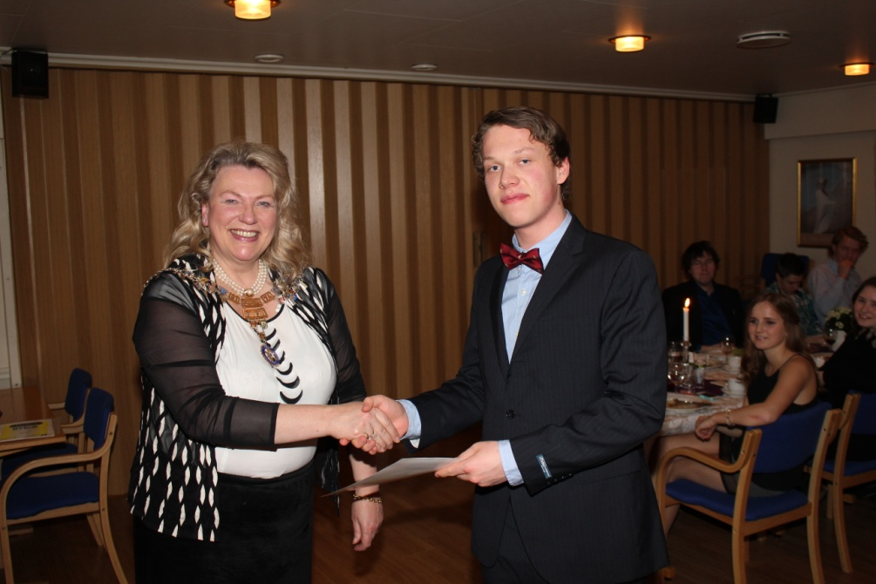
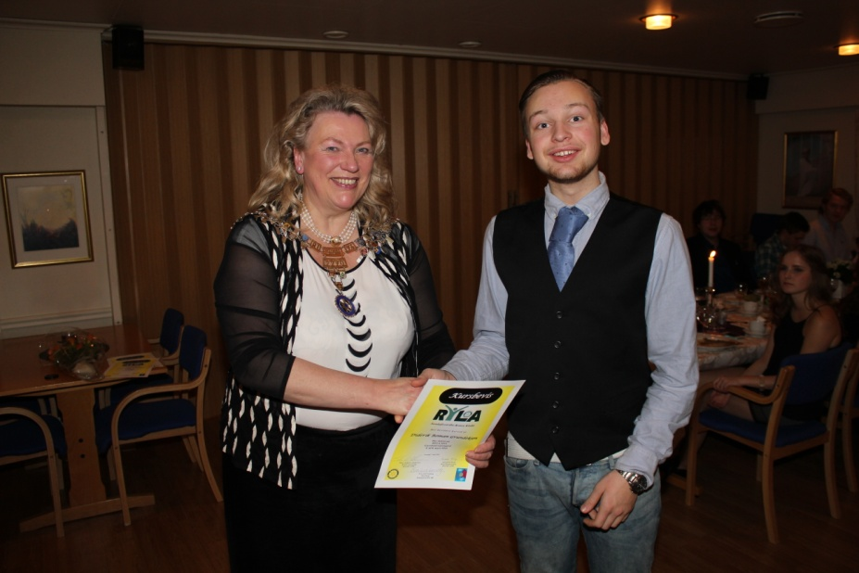
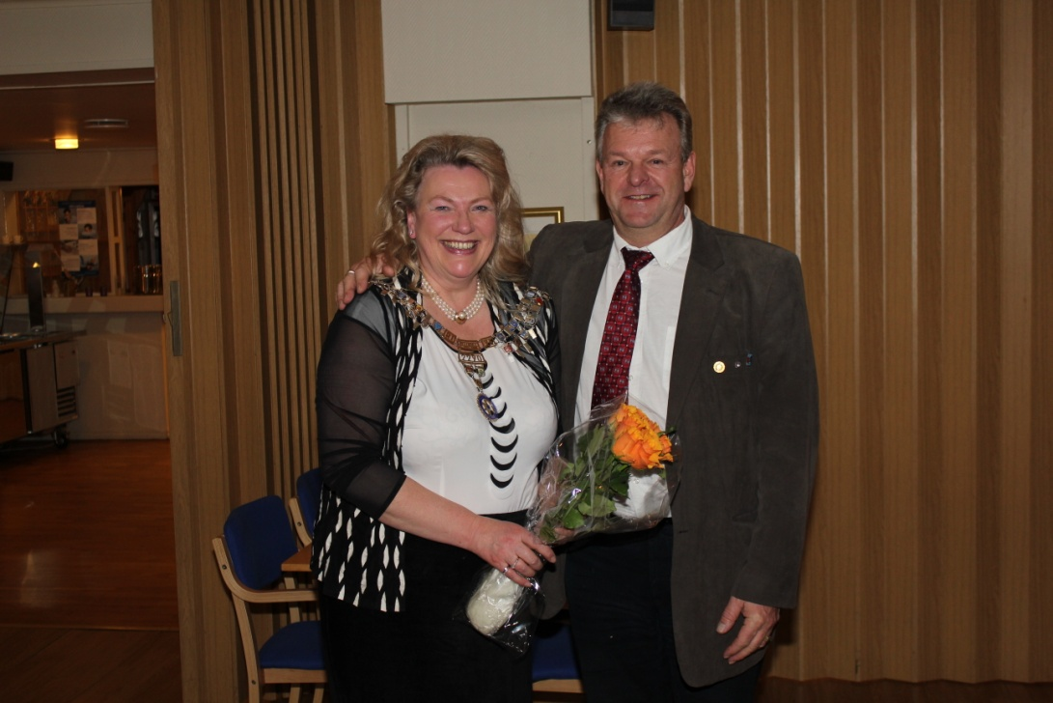

Slide 11
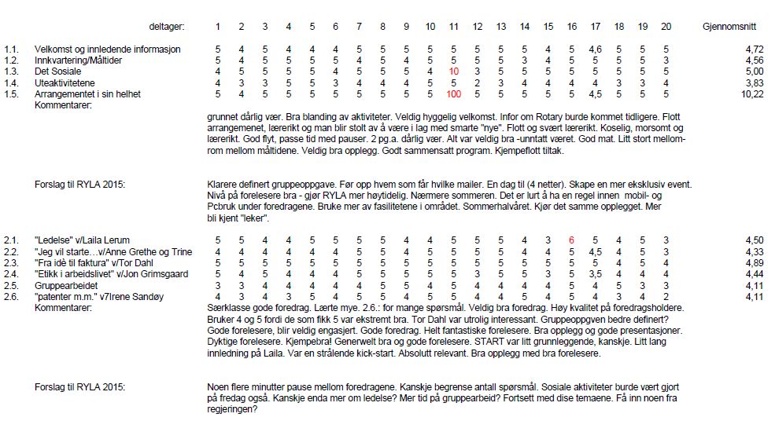
EVALUERING 2014

Slide 12
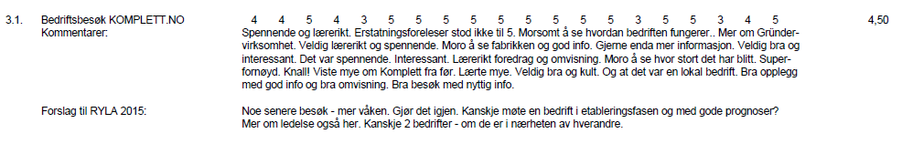
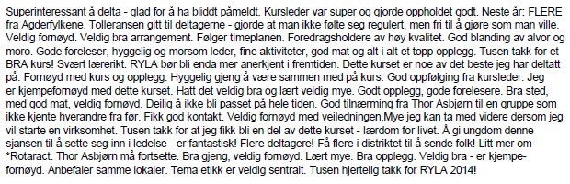
EVALUERING 2014

Slide 13
HVEM VAR MED?
Fornavn | Etternavn | Fødselsår | Sponsorklubb
Marius | Mello | 1996 | Færder
Adrian | Rabben | 1996 | Porsgrunn
Jørn | Schia | 1995 | Notodden
Jonas | Garberg | 1995 | Notodden
Uno Kristoffer | Østlie | 1994 | Stokke
Diderik | Boman Grundekjøn | 1996 | Kongsgaard
Caroline | Grundekjøn | 1994 | Kongsgaard
Peder Unger | Weierholt | 1994 | Arendal
Jonas Skog | Berg | 1995 | Lågendalen
Kristian Røang | Slette | 1993 | Horten
Jonatan Bratteli | Terjesen | 1996 | Nøtterøy
David Melby | Crame | 1990 | Tønsberg
Mathias | Hegna | 1990 | Skien Vest
Jon Halvard | Fjeldbo Tunheim | 1992 | Holmestrand
Charlott | Johansen | 1989 | Holmestrand
Nora | Eikeland | 1994 | Kragerø
Susanne Hendrika | Flølo | 1992 | Langesund
Ingunn Marie | Johansen | 1995 | Sandefjord
Kristin | Pedersen | 1995 | Sandefjord-Øst
Heidi | Sjulstad | 1994 | Larvik Øst
17 av 45 klubber

Slide 14
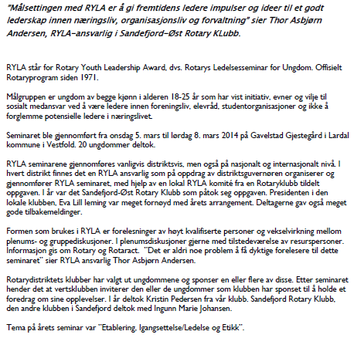
RYLA 2014
Årets
Pressemelding:

Slide 15


Hva skjer etterpå’a?
Alt materiell på Dropbox
RYLA 2014 på FACEBOOK

Slide 16
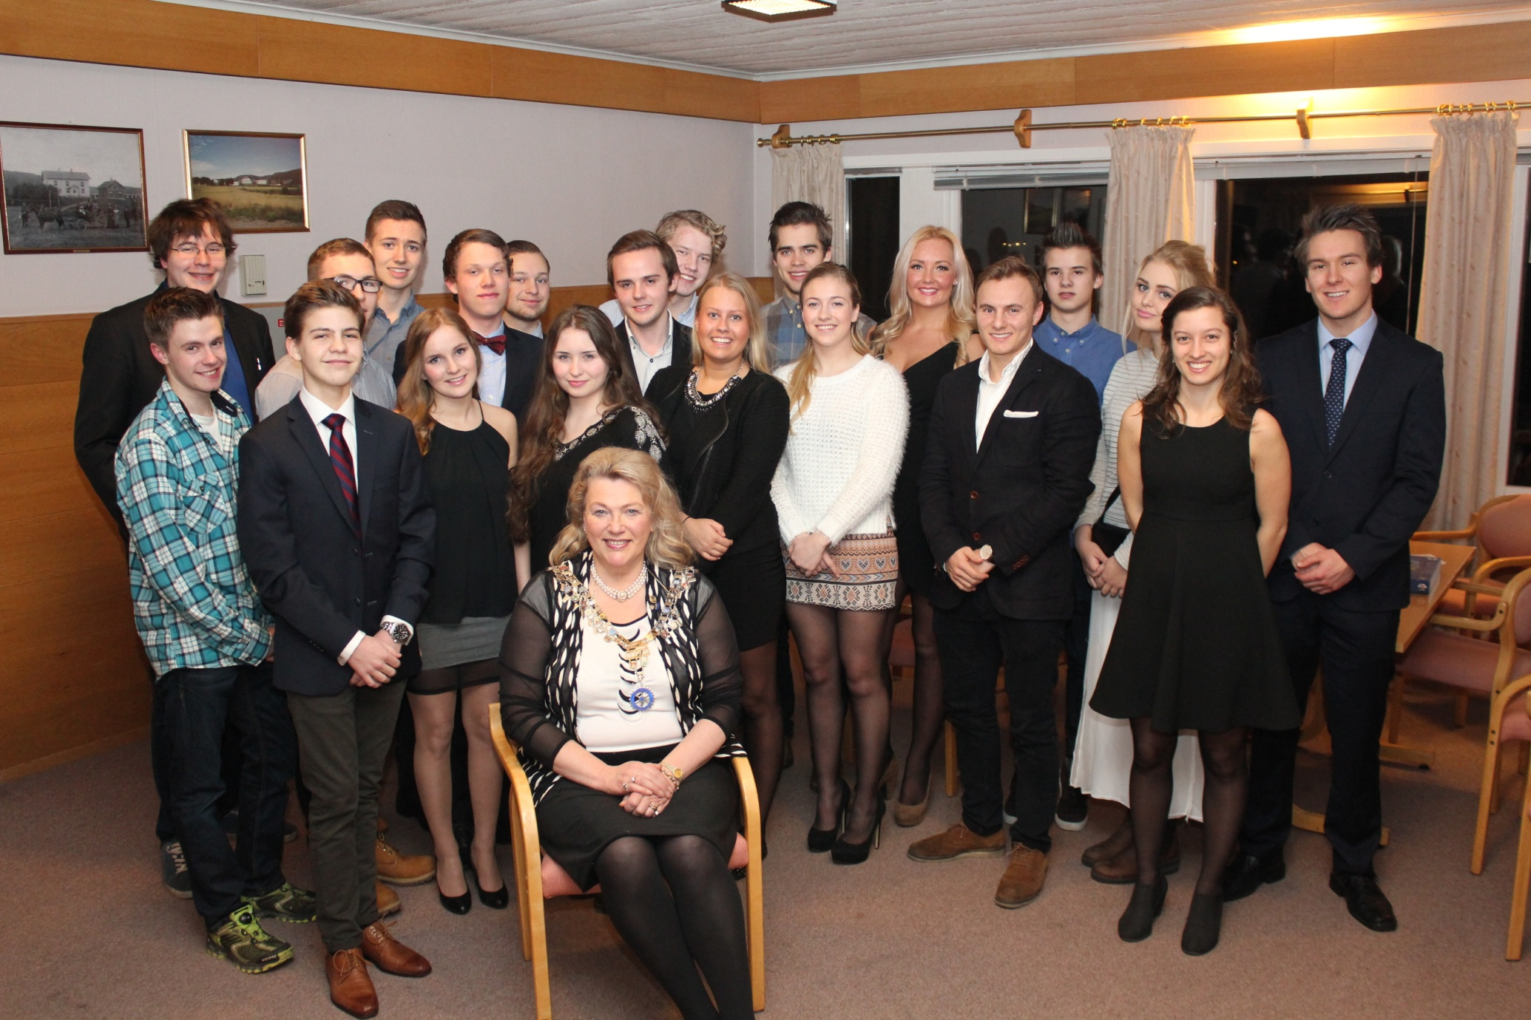
FORNØYD – ELLER ?????

Slide 17
Konklusjon:
SELVFØLGELIG SKAL VI SETTE AV PENGER I VÅRT BUDSJETT!
MINST ÈN KANDIDAT TIL
NESTE ÅRS RYLA!
og: vurdere om en av disse er en
INTERNATIONAL RYLA – kandidat
PRIS: KUN KR. 3.500,-!!!!
Skaffer du ikke kandidat selv – så gjør vi det for deg!!!
Bare sett av nok penger!!!!
RYLA-KOORDINATOR DISTRIKT 2290: Thor Asbjørn Andersen

